Slide 1
PEYGAMBERİMİZİN (SAV) HAYATI
Peygamberimizin Çocukluk Yılları
1
Peygamberimizin Gençlik Yılları
2
Konular
Peygamberimizin Mekke Yılları
3
Peygamberimizin Medine Yıllar
4

Slide 2
PEYGAMBERİMİZİN GENÇLİK YILLARI
Kötülüklerden Uzak Duran Genç
1
Toplumsal Sorunlara Duyarlı ve Güvenilir Genç
2
Konular
Adaletli Hakem
3
Hz. Hatice ile Evliliği ve Çocukları
4
  Hira Günleri
5

Slide 3
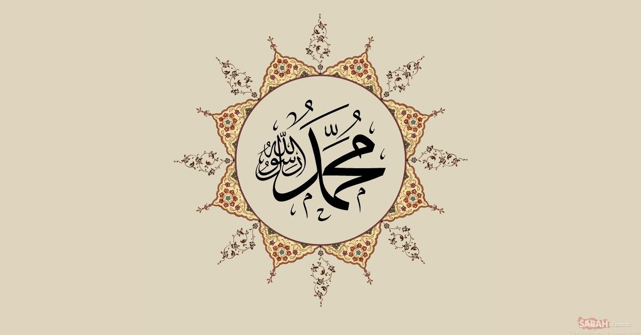
2
Peygamberimizin Gençlik Yılları
  2.1. Kötülüklerden Uzak Duran Genç
  2.2. Toplumsal Sorunlara Duyarlı ve Güvenilir Genç
  2.3. Adaletli Hakem
  2.4. Hz. Hatice ile Evliliği ve Çocukları
  2.5. Hira Günleri

Slide 4
Hz. Hatice İle Evlenmesi
Ficar Savaşları
Peygamberimizin Gençlik Yıllarında Yaşanan Önemli Olaylar
Hira’da inziva günleri
Kabe Hakemliği
Şam Ticaret Yolculukları
Hılfu’l-Fudûl’a katılması

Slide 5
Parça
“o, öyle bir kişi oldu ki kavminin mürüvvet bakımından en efdali, huy bakımından onların en güzeli, hasep bakımından onların en kerimi, komşuluk bakımından en güzeli, hilim yönünden onların en büyüğü, söz yönünden onların en doğrusu, emanet bakımından onların en temizi ve en kerimi, fuhuş ve kötü ahlak gibi çirkin şeylerden halkın en uzağı oldu. Hatta kavmi içinde Muhammedü’l-Emin idi. Çünkü Allah, onda iyi şeyleri (özellikleri) toplamıştı.”
İbn-i Hişam, es-Sîretü’n-Nebeviyye, C 1, s. 245.
Parçaya göre Peygamberimizin hangi davranışları sayılmıştır?
Doğruluk, Dürüstlük, Hilm, emaneti koruması
Peygamberimize ne denilmekteydi?
Muhammedü’l Emin

Slide 6

1
Kötülüklerden Uzak Duran Genç
Sizce Peygamberimiz kendisini cahiliye kötülüklerinden nasıl uzak tutmuştur?

Slide 7
Cahiliye Dönemi’nde Mekke halkının çoğu putlara tapıyordu.
İçki, kumar, gasp, talan, haksızlık ve hile gibi kötülükler yaygındı.
Cahiliye
Dönemi
Toplumda kadınlara değer verilmiyor, kız çocukları hor görülüyordu.
Peygamberimiz Cahiliye dönemi kötülüklerinde uzak durmuş.

Slide 8
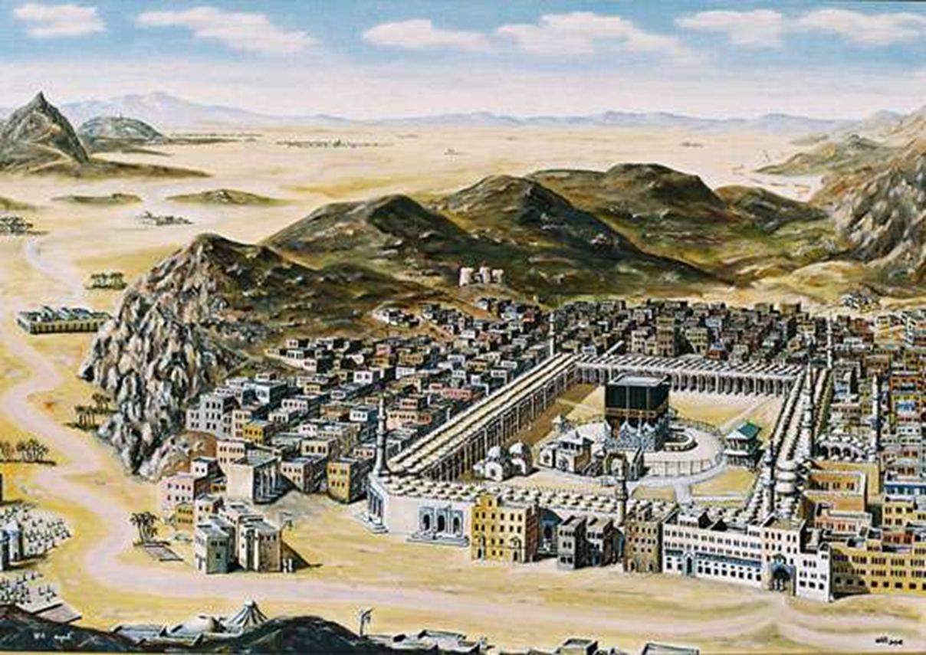
Peygamberimizin daha peygamber olmadan önce söylediği bir söz
“Lat ve Uzza’ya yemin ederek bana bir şey sorma. Vallahi ben onlardan nefret ettiğim kadar hiçbir şeyden nefret etmem.”
Peygamberimiz sözüne göre cahiliye döneminde kendini nelerden uzak tutmuştur?

Slide 9

Örneğin Hz. Hatice (r.a.), Peygamberimizle (s.a.v.) niçin evlenmeyi dilediğini şöyle açıklamıştır: “Ey Muhammed! Bana yakınlığından, kavminin içindeki şerefinden, kavminin içinde güvenilir oluşundan, soylu ve güzel ahlaklı olmandan, doğru sözlülüğünden dolayı seninle evlenmek istedim.”
Hz. Hatice’nin bu sözüne göre gençlik dönemindeki ahlaki davranışları nelerdir?

Slide 10
Putlara tapmadı, onlar için kurban kesmedi.
Komşularına iyi davranan bir kişi
Peygamberimizin
(s.a.v.) nübüvvet öncesi ahlaki özellikleri
Güvenilen bir kişi olması
Doğru sözlü olması
Yanlış inançlardan her zaman uzak
durdu.
Zulüm ve adaletsizliğe engel olması

Slide 11
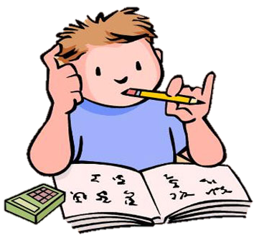
2
Toplumsal Sorunlara Duyarlı ve Güvenilir Genç
Güvenilir bir insanda hangi özellikler bulunur? Söyleyiniz.

Slide 12
Peygamberlerin bir sıfatı da SIDK’tır.
Sıdk
Sadakat
Sadık
Daha önce duyduk mu?

Slide 13
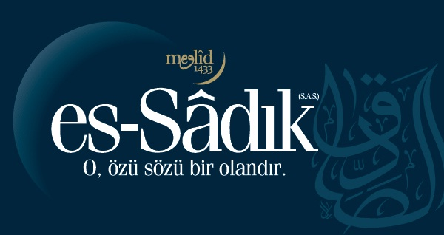
SIDK: Doğruluk
Peygamberlerin her zaman söz, davranış ve işlerinde doğru olmalarıdır.

Slide 14

Daha önce duydunuz mu?
“Muhammed’ül emin”

Slide 15
GÜVENİLİR BİR GENÇ: HZ. MUHAMMED (SAV)
SÖZÜNDE
HZ. MUHAMMED (SAV)
Her zaman doğru olduğu için
DAVRANIŞLARINDA
İŞİNDE
MUHAMMEDUL EMİN
(GÜVENİLİR MUHAMMED)

Slide 16
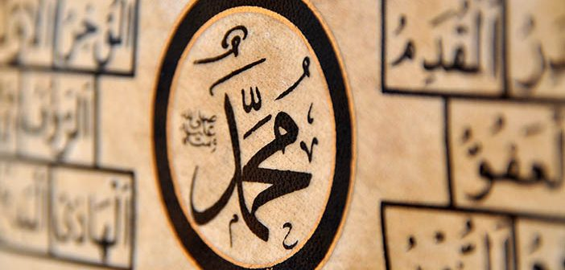
el-Emin
Mekkeliler şehir dışına çıktıklarında değerli eşyalarını, kendisine sonsuz güven duydukları Hz. Muhammed’e (s.a.v.) emanet ederlerdi. Hz. Muhammed’i (s.a.v.) seven ve sayan Mekkeliler ona, “el-Emin” yani güvenilir insan derlerdi.

Slide 17
Video izliyoruz

Slide 18


Slide 19

Toplumsal Sorunlara Duyarlı Genç
İslamiyetten önce Arap toplumunda kuvvet sahibi zorbalar hâkimdi. Zulüm ve haksızlık yaygındı. Güç kimdeyse o haklı kabul edilirdi.

Slide 20

Hilfü’l-fudûl: Erdemliler Topluluğu’na Katılması
Sizce peygamber efendimiz bu topluluğa neden katılmıştır?
Haksızlık ve adaletsizliği önlemek için
HZ. MUHAMMED
sav
Zayıfların haklarını korumak için
Savaşlardan zarar gören kimsesizlere yardımcı olmak

Slide 21

Hılfu’l-Fudûl’a katılması
Hz. Muhammed (sav) Mekke’deki haksızlığa ve adaletsizliğe sesiz katılmıştı. Sevgili Peygamberimiz Hz. Muhammed (s.a.v.) de şehirde yaşanan haksızlıkları önlemek, zulme uğrayanlara yardım etmekti.

Slide 22
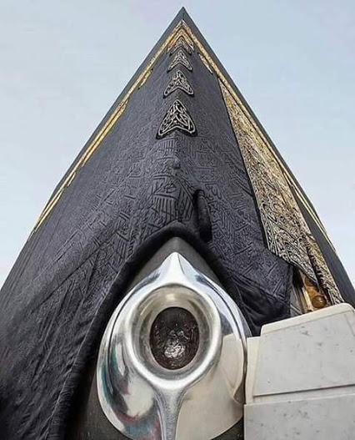
3
2.3. Adaletli Hakem
Kabe Hakemliği
Hz. Muhammed’in (s.a.v.) gençlik döneminde gerçekleşen önemli olaylardan biri de Kâbe hakemliğidir. Bu olay, Hz. Muhammed’in (s.a.v.) peygamberliğinden beş yıl kadar önce meydana gelmiştir.

Slide 23
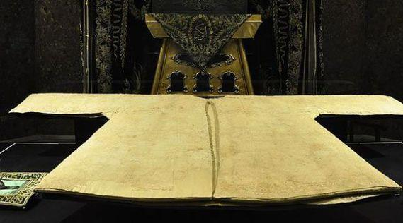
Peygamber Efendimiz hırkasını çıkarıp yere serdi ve “Hacerulesved”i üzerine koydu.

Slide 24
Video izliyoruz
Kaynak: https://www.youtube.com/watch?v=PZIv5BL5ujE

Slide 25


Slide 26
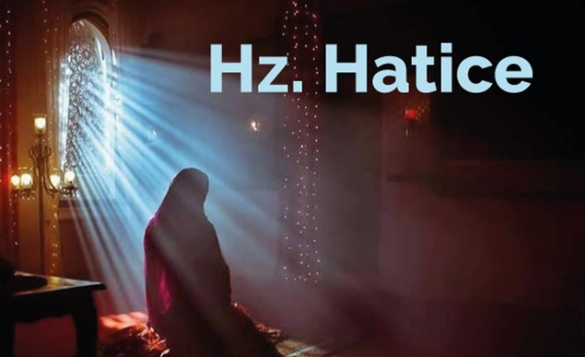
4
2.4. Hz. Hatice ile Evliliği ve Çocukları
Hz. Hatice, Mekke’de tanınan ve zengin bir kadındı.
Hz. Muhammed 25 yaşında, Hz. Hatice ile evlendi.
Bu evlilikten 6 tane çocukları oldu.

Slide 27
Peygamberimizin Hz. Hatice ile evlenmesi
Mekke’nin soylu ve zengin bir hanımefendisiydi.
Ahlakı çok güzel olduğu için halk ona “tahire (tertemiz kadın) derdi.
HZ. HATİCE (r.ah)
Ticaretle uğraşıyordu.
Peygamber efendimiz Hz. Hatice ile 25 yaşında evlenmiştir.

Slide 28

Etkinlik için tıklayınız
Etkinlik yapıyoruz

Slide 29
PEYGAMBERİMİZİN ÇOCUKLARI
HZ. MUHAMMED (sav)
HZ. HATİCE
HZ. MARİYE
KASIM
ZEYNEP
RUKİYYE
ÜMMÜ GÜLSÜM
FATMA
ABDULLAH
HZ. İBRAHİM
HZ. ALİ
HZ. HASAN
HZ. HÜSEYİN

Slide 30

06
01
Abdullah
Kâsım
05
Peygamberimiz
ile Hz. Hatice’nin
çocukları
Fâtıma
Peygamberimize ilk çocuğu Kâsım’a nispetle Ebu’l-Kâsım denildi.
Zeyneb
02
Ümmü
Gülsüm
Rukıyye
04
03

Slide 31
Peygamberimizin çocuklarını işaretleyelim.
✓
Aişe
Kasım
Ömer
Abdullah
X
✓
X
Rukiye
Ümmü Gülsüm
Fatma
✓
✓
✓
İbrahim
Zeynep
Hatice
Enes
✓
✓
X
X

Slide 32
Verilen kelimeleri düzeltelim
Kelimelerin üzerine tıklayınız
1
2
3
4
ZEYNEP
YREİUK
AISKM
PZEENY
RUKİYE
KASIM
FATMA
ATMFA
5
6
7
8
İAMİBRH
CİHTAE
ÜMMÜ GÜLSÜM
LAHLADB
İBRAHİM
HATİCE
ÜÜMM ÜMGLSÜ
ABDULLAH

Slide 33
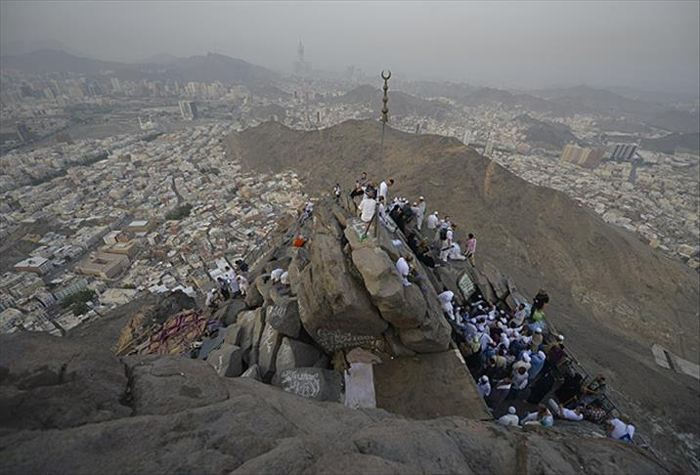
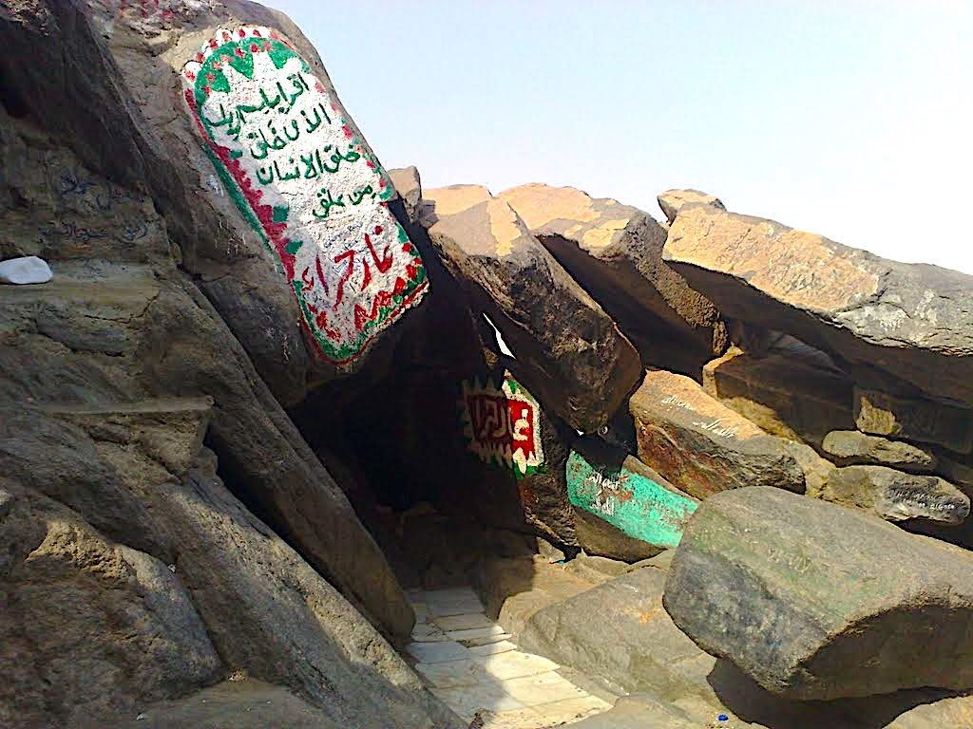
5
2.5. Hira Günleri
Hz. Muhammed (s.a.v.) otuz beş yaşından itibaren zaman zaman toplumdan uzaklaşıyor, Mekke yakınlarında bulunan Nur Dağı’ndaki Hira Mağarası’na gidiyordu. Peki, neden?

Slide 34

Peygamberimiz (s.a.v) kırk yaşlarına yaklaştığı sıralarda tefekkür etmek için inzivaya çekilmeye başlamıştı.
Sevgili Peygamberimiz (s.a.v.), Hira Mağarası’na gittiği zaman kendisiyle baş başa kalır, orada daha huzurlu olurdu.

Slide 35
Etkinlik için tıklayınız
Etkinlik yapıyoruz

Slide 36


Doğru Yanlış Soruları
1
Peygamberimizin (s.a.v.) aile büyükleri genelde ticaretle uğraşıyordu.
D
Y
2
Peygamberimiz (s.a.v.), gençlik yıllarında hak ve hukuk konusunda son
derece titizdi.
D
Y
3
Peygamberimizin (s.a.v.) bütün çocukları, Efendimiz (s.a.v.) hayattayken
vefat etmiştir.
D
Y
4
Peygamberimizin (s.a.v.) Sorumluluk sahibi bir genç olarak toplumsal
olaylara karşı çok duyarlı davranmıştır.
D
Y
5
Peygamberimiz Hz. Muhammed (s.a.v.) gençliğinde Hılfu’l-Fudûl’a katıldı.
D
Y
6
Peygamberimizin altı çocuğu vardı. Çocuklarının dördü erkek, ikisi kızdı.
D
Y

Slide 37




Hazırlayan
Mustafa YILDIRIM
DKAB Öğretmeni
Materyal Sitesi
Din dersi Materyal
ddm@dindersimateryal.com
www.dindersimateryal.com
Derslerinizde kullanmak için sunular üzerinde değişiklik yapabilirsiniz.
Sunuları, kişisel web siteleri dışında diğer sosyal medya sitelerinde kaynak göstererek paylaşabilirsiniz.
Eba, zoom, whatsapp vb. uygulamalar ile sunuları öğrencilerinize gönderebilirsiniz.
Bitir
Görüş ve önerileriniz için tıklayınız

